Slide 1
آشنایی با موتورهای بازی سازی

Slide 2

آشنایی با موتورهای بازی سازی
ارائه دهنده: امیرحسین بینش
استاد راهنما: دکتر صفابخش
بهار 98

Slide 3
سیر ارائه
مقدمه
وظایف
جمع بندی
تعریف
نمونه ها
منابع

Slide 4
مقدمه
تعریف
مقدمه
وظایف
نمونه ها
جمع بندی
منابع
دانشگاه صنعتی امیرکبیر
1/19

Slide 5
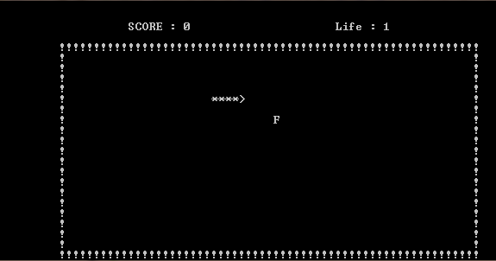

Slide 6
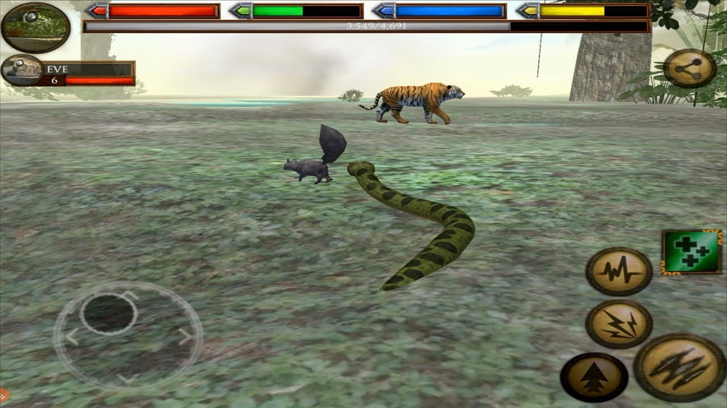

Slide 7
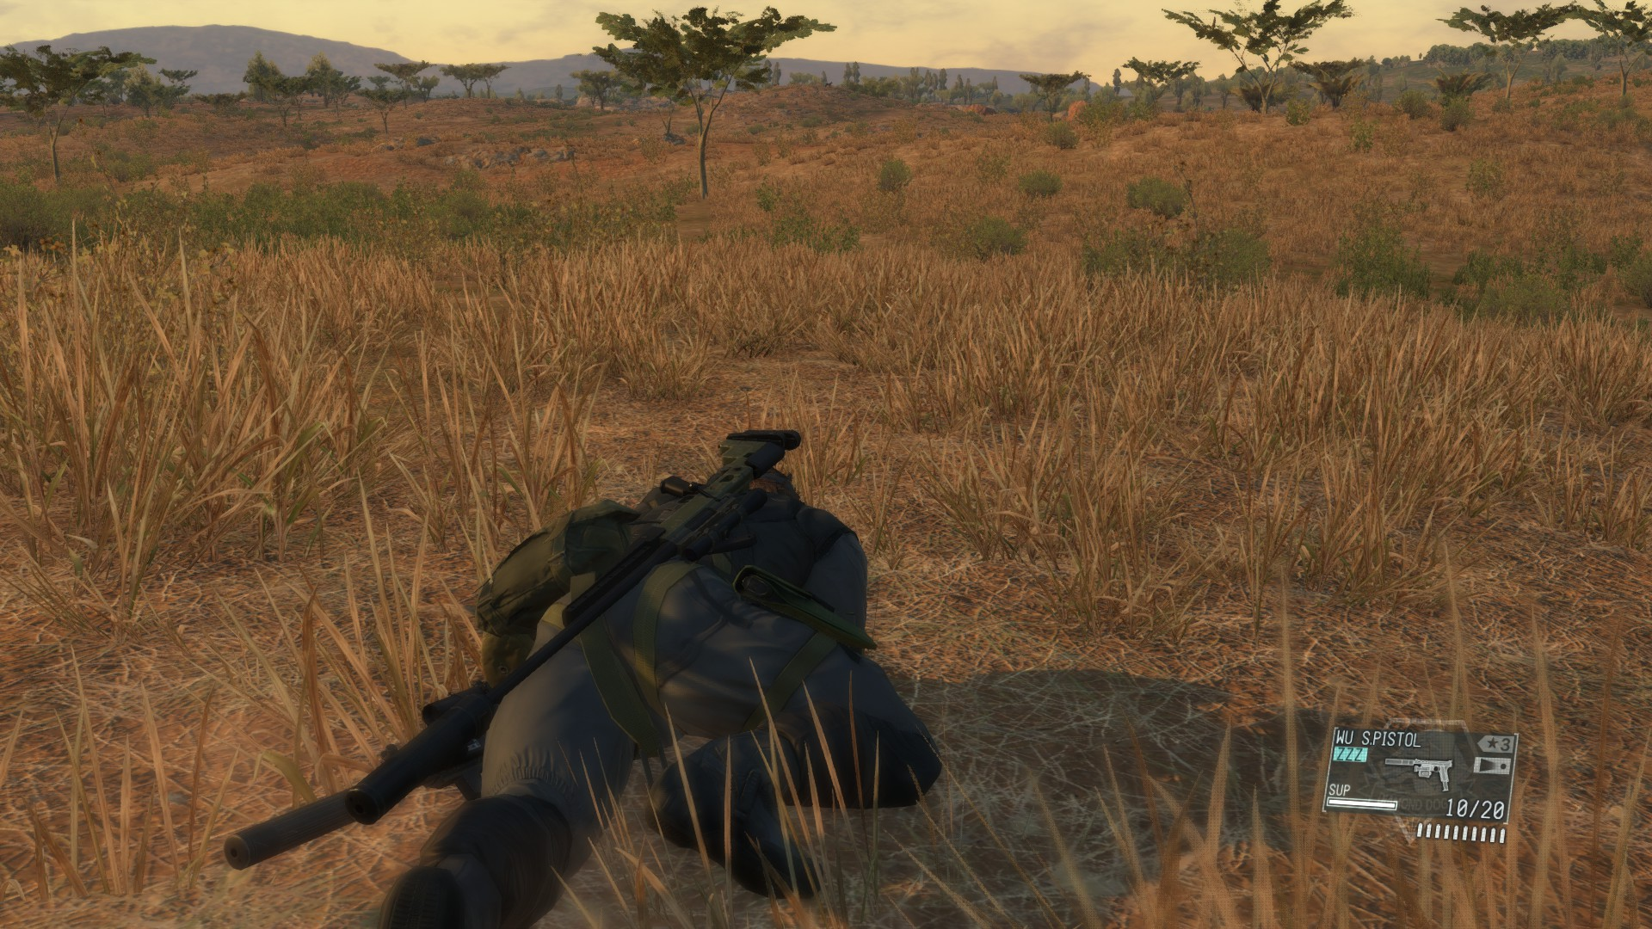

Slide 8
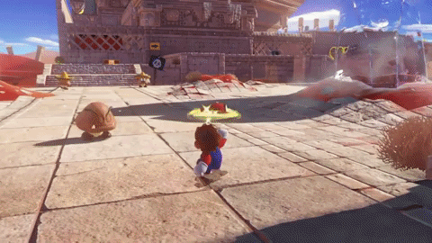
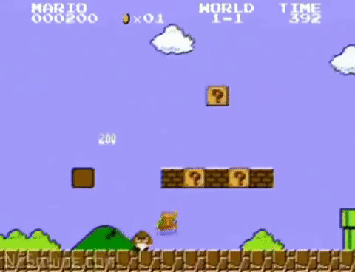
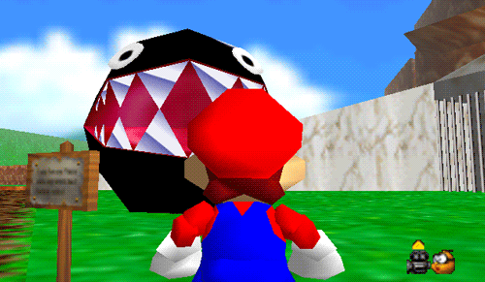
مقدمه
مقدمه
تعریف
وظایف
1983
1996
2017
Super Mario Bros
Super Mario 64
Super Mario Odyssey
نمونه ها
جمع بندی
منابع
دانشگاه صنعتی امیرکبیر
2/19

Slide 9




مقدمه
تعریف
موتور بازی چیست؟
تعریف
فریم ورک برای ساخت بازی
وظایف
چرا از موتور بازی استفاده می کنیم؟
ابزار های آماده
استفاده مجدد
مولتی پلتفرم
تسریع توسعه
نمونه ها
جمع بندی
منابع
دانشگاه صنعتی امیرکبیر
3/19

Slide 10

مقدمه
تعریف
ساختار لایه ای بازی
تعریف
بازیکن
وظایف
بازی
ماد
طراح نقشه
نمونه ها
موتور بازی
زبان برنامه نویسی
جمع بندی
کامپایلر
زبان ماشین
منابع
دانشگاه صنعتی امیرکبیر
4/19

Slide 11
مقدمه
وظایف
موتور رندرینگ
تعریف
1
اشیا چگونه بصورت بلادرنگ نمایش داده شوند
وظایف
رندر
نمونه ها
نورپردازی
جمع بندی
تکسچر و متریال
مدلسازی سه بعدی
منابع
دانشگاه صنعتی امیرکبیر
5/19

Slide 12
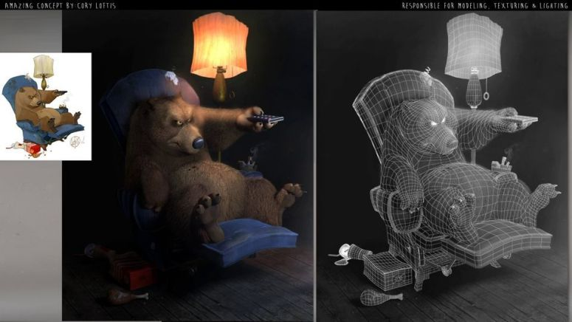
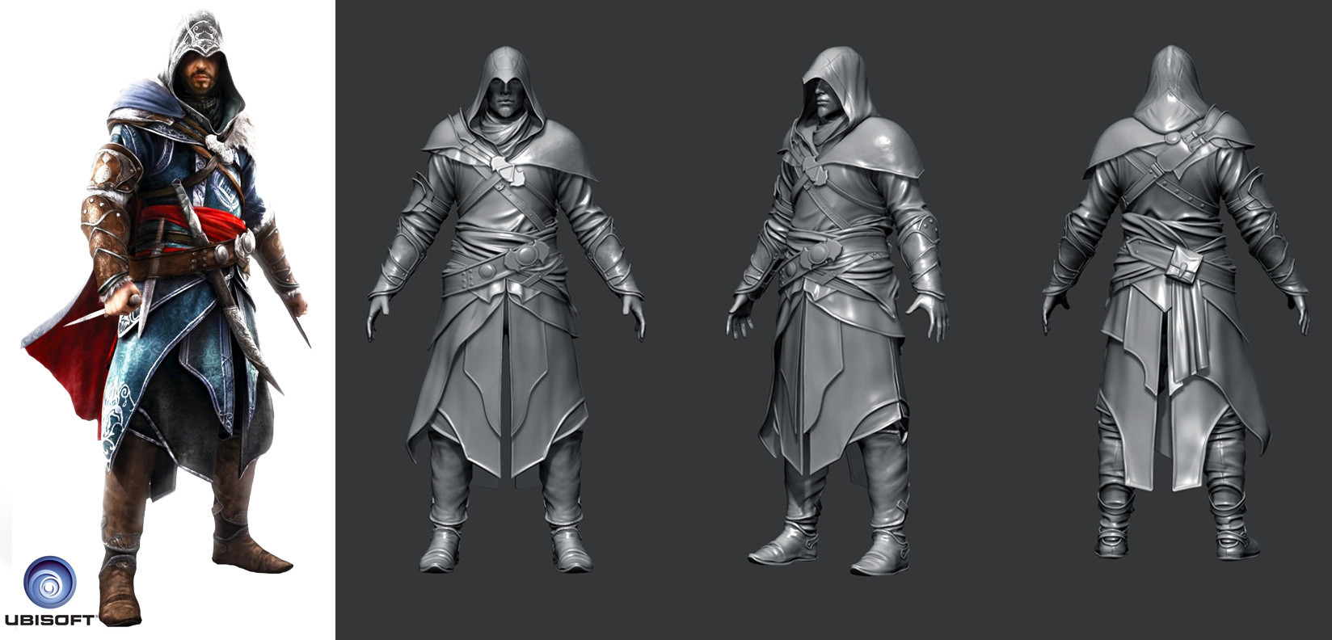
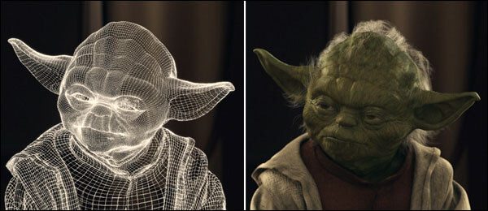
مقدمه
وظایف
موتور رندرینگ
تعریف
مدلسازی
تکسچر
نورپردازی
رندر
1
وظایف
نمونه ها
جمع بندی
منابع
دانشگاه صنعتی امیرکبیر
6/19

Slide 13


Slide 14
مقدمه
وظایف
موتور فیزیکی و انیمیشن
تعریف
2
وظایف
ریگ کردن
انیمیشن سازی
فیزیک بدن
فیزیک اشیا
نمونه ها
حرکت
جمع بندی
منابع
دانشگاه صنعتی امیرکبیر
7/19

Slide 15

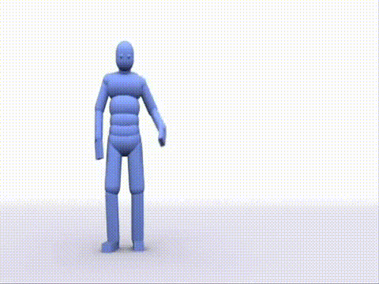
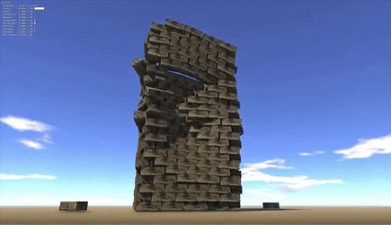
مقدمه
وظایف
موتور فیزیکی و انیمیشن
تعریف
2
وظایف
انیمیشن
فیزیک بدن
فیزیک اشیا
نمونه ها
جمع بندی
منابع
دانشگاه صنعتی امیرکبیر
8/19

Slide 16
مقدمه
وظایف
هوش مصنوعی
تعریف
3
وظایف
یافتن مسیر
نشان دادن ترس و خشونت
کاربرد در بازی های مخفی کاری
اکثرا به شکل درخت تصمیم و ماشین حالت
نمونه ها
جمع بندی
منابع
دانشگاه صنعتی امیرکبیر
9/19

Slide 17
مقدمه
وظایف
تعریف
4
شبکه
وظایف
صوت و تصویر
5
نمونه ها
رابط کاربری
6
جمع بندی
7
محیط برنامه نویسی
منابع
دانشگاه صنعتی امیرکبیر
10/19

Slide 18
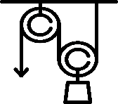






مقدمه
وظایف
تعریف
موتور فیزیکی
موتور رندرینگ
وظایف
شبکه
هوش مصنوعی
نمونه ها
رابط کاربری
صوت و تصویر
جمع بندی
محیط برنامه نویسی
منابع
دانشگاه صنعتی امیرکبیر
11/19

Slide 19





مقدمه
نمونه ها
Gears of War, Fortnite
Unreal Engine
تعریف
Overcooked, Firewatch
Unity Engine
وظایف
Counter Strike, Dota 2
Source Engine
نمونه ها
Battlefield, Need for Speed
Frostbite Engine
جمع بندی
Crysis, Prey
Cry Engine
منابع
دانشگاه صنعتی امیرکبیر
12/19

Slide 20
مقدمه
نمونه ها
تعریف
وظایف
نمونه ها
جمع بندی
منابع
دانشگاه صنعتی امیرکبیر
13/19

Slide 21

مقدمه
نمونه ها
تعریف
استفاده آسان
رندر سریعتر
وظایف
صدور مجوز آسان تر
بهینه سازی
Unity
Unreal
نمونه ها
برنامه نویسی ساده
کم حجم بودن
مناسب برای اندروید
ابزار های شبکه قوی تر
جمع بندی
منابع
دانشگاه صنعتی امیرکبیر
14/19

Slide 22
مقدمه
تعریف
جمع بندی
وظایف
نمونه ها
جمع بندی
منابع
دانشگاه صنعتی امیرکبیر
15/19

Slide 23


برنامه نویسی

Slide 24




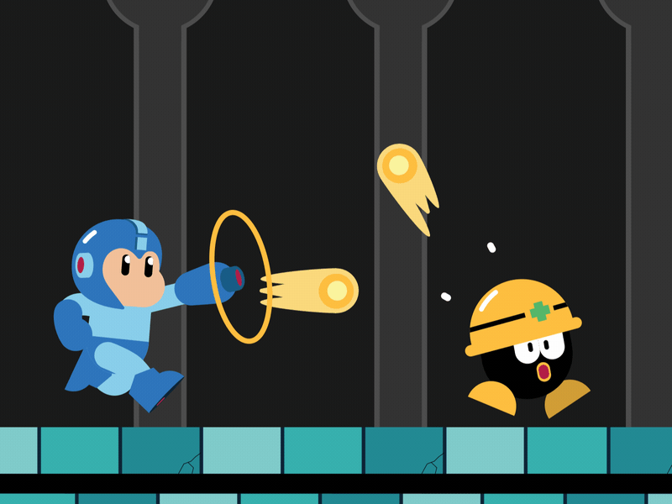


صدا
رابط کاربری
رندر
برنامه نویسی
SCORE: 8
هوش مصنوعی
BAM
برخورد ها
BAM
شبکه
فیزیک
PLAYER 1
PLAYER 2

Slide 25
مقدمه
منابع
Gregory, J. (2009). Game Engine Architecture. New York: Boca Raton
Millington, I.(2007). Game Physics Engine Development: How to Build a Robust Commercial-Grade Physics Engine for Your Game. London : Morgan Kauffman Publishers
Millington, I. Funge, J.(2009) Artificial Intelligence for Games. London : Morgan Kauffman Publishers
[TheHappieCat]. (2016, September 7). How Game Engines Work [Video File] Retrieved From https://www.youtube.com/watch?v=DKrdLKetBZE
[H3Vtux]. (2019, March 10). How do game engines work? [Video File] Retrieved From https://www.youtube.com/watch?v=xrqRuxAkkG8
3D Art Essentials: The Fundamentals of 3D Modeling, Texturing, and Animation
Chopline, A. (2012). 3D Art Essentials. London: Taylor and Francis
تعریف
وظایف
نمونه ها
جمع بندی
منابع
دانشگاه صنعتی امیرکبیر
17/19

Slide 26
?
Any Questions?
دانشگاه صنعتی امیرکبیر
18/19

Slide 27
Thank you!
دانشگاه صنعتی امیرکبیر
19/19

